Slide 1
반복문 탈출 break

Slide 2
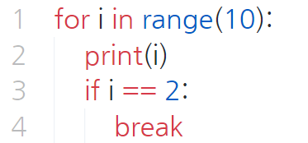
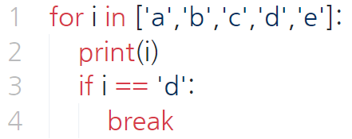
break
break
반복문을 빠져나간다. (해당 종속문장을 빠져나감!)

Slide 3
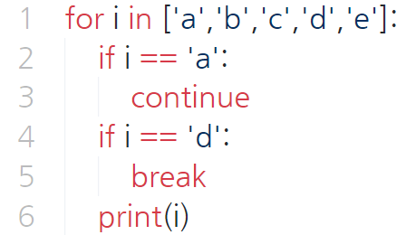
continue
continue
반복문을 계속진행함

Slide 4
continue
Continue?? 그럼 왜써...?
어차피 해당 안될텐데 실행할거냐?
복잡한 코드 1000 줄들

Slide 5
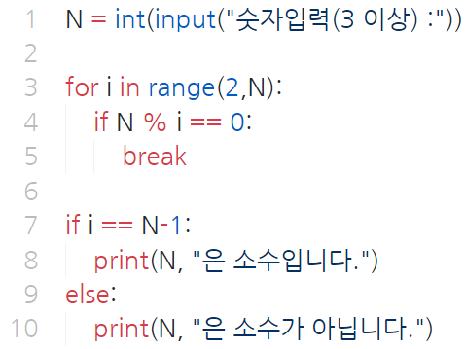
소수 구하는 코드??

Slide 6
실습
1000 명 전교생의 [ 국어, 수학, 영어 ] 점수이다.
평균에 따라서 장학금이 지급된다고 한다.
70 점 미만 : 장학금 없음
70 ~ 80점 미만 : 100만원
80 ~ 85점 미만 : 150만원
.....

Slide 7
반복문 (while)

Slide 8
While
반복문
while Bool :
[ 종속문장 ]
Bool 값이 참일 때 동안 종속문장 반복
반복의 의미가 강함! (반복간 변하는 값은 일일히 지정)

Slide 9
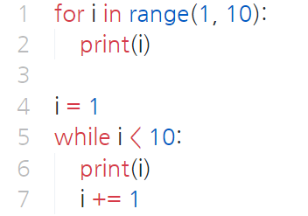
1-9 출력 (for, while)

Slide 10
구구단 출력 (for, while)
N 을 입력받고
구구단 N 단을 출력해보세요!

Slide 11
구구단 출력 (for, while)
2단부터 9단까지 출력..!

Slide 12
While
while True :
[ 종속문장 ]
무한 반복문으로 주로 사용
종속문장 안에서 특정조건이 달성되면 반복문을 나가도록

Slide 13


While
while True :
[
종속문장
if [ 특정조건 ]:
반복문 탈출!!!
]

Slide 14
While
반복문 탈출
while True :
if [ 화면을 터치함 ]:
break
Bool 값이 참일 때 동안 종속문장 반복
반복 횟수 제한이 없을 때 주로 사용

Slide 15
While 1
특정키(0)를 입력할 때까지
반복되도록 프로그램하세요.

Slide 16
While 2
0 입력 시 까지 숫자들의 합을 구하세요.

Slide 17
While 3
0 입력 시 까지 숫자들의 평균을 구하세요.

Slide 18
While 4
0 입력 시 까지 숫자들의
평균이상인 수들을 출력하세요.

Slide 19
While 5
입력 시 까지
가장 큰 수와 작은 수를 출력하세요.

